Slide 1
Αντικατάσταση και Ανακύκλωση Ενεργοβόρων Ηλεκτρικών Συσκευών
Ιούνιος
2022

Slide 2
Νέο Πρόγραμμα: Αντικατάσταση και Ανακύκλωση Ενεργοβόρων Ηλεκτρικών Συσκευών
4 κλίμακες Επιδότησης,
Με βάση το ετήσιο ατομικό εισόδημα ανά μέλος οικογένειας
€ 150 εκατομμύρια,
για την κάλυψη μέρους του κόστους που δημιουργείται από την αντικατάσταση και ανακύκλωση των ενοργοβόρων ηλεκτρικών συσκευών που υπάρχουν στα νοικοκυριά
Κλιματιστικά, Ψυγεία και Καταψύκτες, επιλέξιμες δαπάνες ως οι πλέον ενεργοβόρες συσκευές στα νοικοκυριά και έως 3 συσκευές
4 κριτήρια αξιολόγησης, Εισόδημα 36 μόρια, ΑΜΕΑ 20 μόρια, Μονογονεϊκές οικογένειες 20 μόρια, Προστατευόμενα Μέλη 6 μόρια ανά άτομο με ανώτατο όριο τα 4 άτομα (σύνολο 24)
Ετήσιο Ατομικό Εισόδημα | Επιδότηση
€ 0 – 5.000 | 50%
€ 5001 – 10.000 | 45%
€ 10.001 – 20.000 | 35%
€ 20.001 και άνω – | 30%
45% εκτιμώμενος Μ.Ο. Επιδότησης προγράμματος

Slide 3
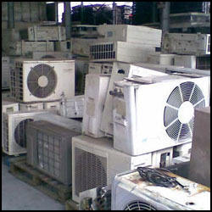
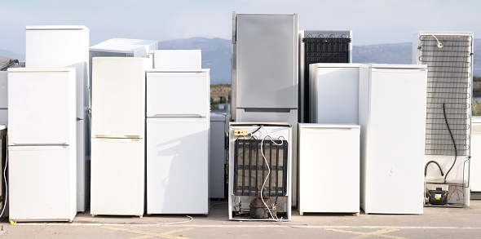
Νέο Πρόγραμμα: Αντικατάσταση και Ανακύκλωση Ενεργοβόρων Ηλεκτρικών Συσκευών
2/3 των συσκευών θα είναι κλιματιστικά,
1/3 των συσκευών θα είναι ψυγεία
€ 100 εκατομμύρια για κλιματιστικά
€ 50 εκατομμύρια για ψυγεία
€ 710 Μ.Ο. κόστους για τα κλιματιστικά,
€ 800 Μ.Ο. κόστους για τα ψυγεία
280.000+ ενεργοβόρα κλιματιστικά
110.000+ ενεργοβόρα ψυγεία
Πάνω από 200.000
τα νοικοκυριά που μπορούν να ενταχθούν στο πρόγραμμα
380.000+,
ενεργοβόρες συσκευές που θα αντικατασταθούν και ανακυκλωθούν

Slide 4
3. Γιατί Αντικατάσταση και Ανακύκλωση Ενεργοβόρων Ηλεκτρικών Συσκευών; διότι μειώνει σημαντικά (στην αναλογία τους) τις εισαγωγές σε Φυσικό Αέριο και Πετρέλαιο για την παραγωγή ηλεκτρικής ενέργειας
Παραγωγικό Μείγμα Ηλεκτροπαραγωγής
σε % επί του Συνόλου
H εξοικονόμηση ηλεκτροπαραγωγής προέρχεται από Ορυκτά Καύσιμα, οι ΑΠΕ θα συνεχίσουν να εγχέονται στο σύστημα
280.000 κλιματιστικά εξοικονομούν 170.182 MWh
100.000 ψυγεία εξοικονομούν 44.599 MWh
Σύνολο = 214.781 MWh
Εξοικονόμηση πρωτογενούς ενέργειας | Εξοικονόμηση πρωτογενούς ενέργειας
 | Από τα κλιματιστικά | Από τα ψυγεία | Σύνολο |  | €/toe Με σημερινές τιμές | € Εξοικονόμηση σε κόστος εισαγωγών |  | €/toe Με εκτιμώμενες τιμές | € Εξοικονόμηση σε κόστος εισαγωγών
 | toe | toe | toe
Λιγνίτης | 8.186 | 2.261 | 10.447 |  | - | - |  | - | -
Φυσικό αέριο | 15.876 | 4.384 | 20.260 |  | 1.284 | 26.013.840 |  | 676 | 13.695.760
Πετρέλαιο | 3.137 | 866 | 4.003 |  | 567 | 2.269.701 |  | 504 | 2.017.512
 |  |  |  |  | Σύνολο | € 28.283.541 |  |  | € 15.713.272
€ 15 – 27 εκατομμύρια,
η μείωση εισαγωγών σε ετήσια βάση σε Φυσικό Αέριο και Πετρέλαιο λόγω της μειωμένης κατανάλωσης των νέων συσκευών που θα τοποθετηθούν
Αποπληρωμή προγράμματος από 5,4 έως 9,4 έτη

